Slide 1


Miguel Dimas Platero
Desbloquea el Poder de la Nube en Azure

Slide 2



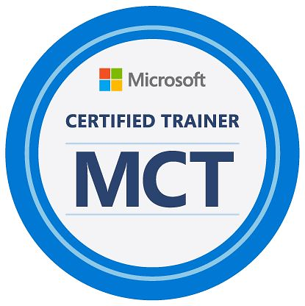







Ingeniero de Proyectos en Ambientes Nube Docente Catedrático. Microsoft Educator Entrenador Certificado Microsoft | MCT CEO Fundador de MD Academia Virtual Certificado en Análisis de Datos en Power BI Especialista Certificado en Ciberseguridad Microsoft Office Especialista Administrador de plataforma de exámenes de certificación: Certiport y PersonVUE
miguel-dimas-1578221bb/
MDacademiavirtual
El Salvador
@MiguelDimas-MD

Slide 3



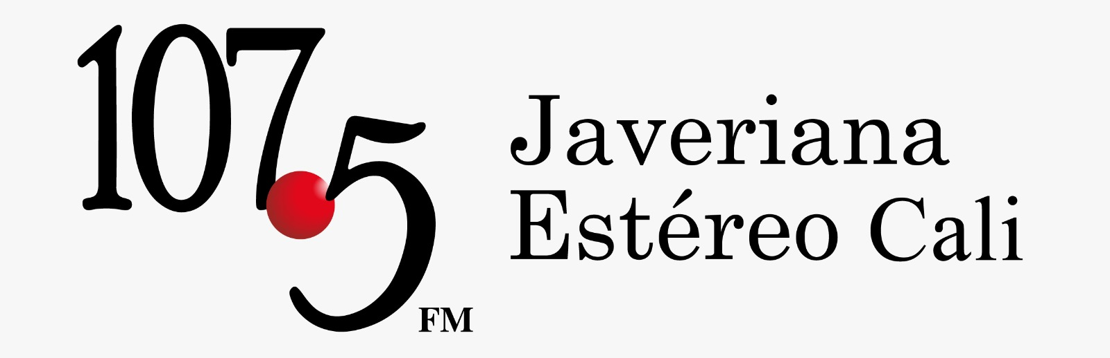


Slide 4


Descarga el material gratis
https://github.com/finanzasvlr/Global-Power-Platform-Bootcamp-Cali-2025

Slide 5
Ventajas de usar nubes Servicios de Azure Certificación AZ-900: Fundamentos de Azure

Slide 6
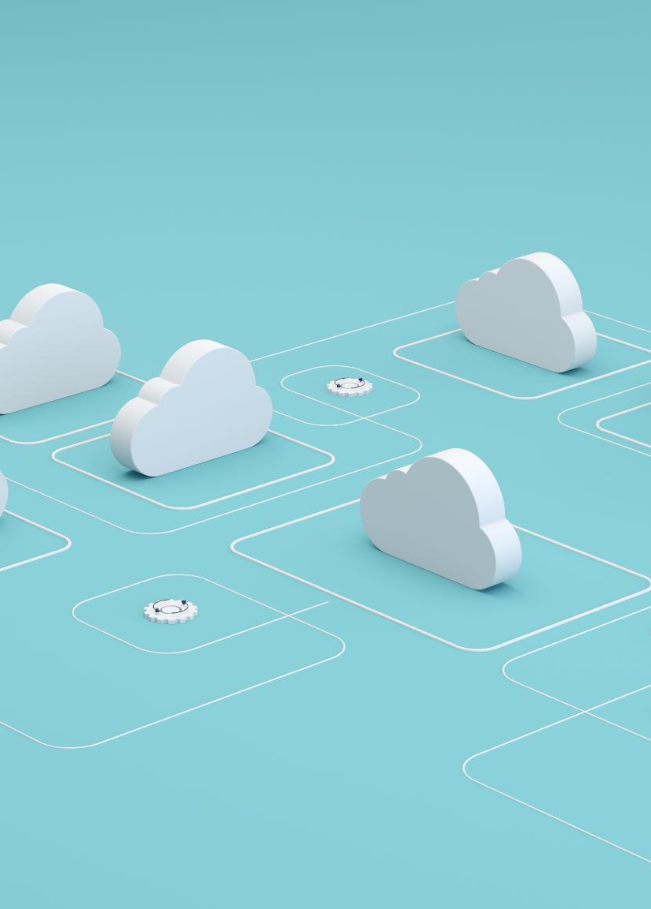

Escalabilidad y flexibilidad
Escalabilidad en la Nube
La capacidad de escalar recursos en la nube permite a las empresas adaptarse rápidamente a los cambios en la demanda.
Flexibilidad Empresarial
La flexibilidad de la nube permite a las empresas aumentar o reducir su capacidad sin altos costos iniciales.
Ajuste a las Necesidades
Las empresas pueden ajustar sus recursos en función de las necesidades cambiantes del negocio, mejorando la eficiencia.
Notes:
La nube permite a las empresas escalar sus recursos según la demanda. Esto significa que pueden aumentar o disminuir la capacidad de forma rápida y eficiente, lo que les permite adaptarse a las necesidades del negocio sin grandes inversiones iniciales.

Slide 7

Costos reducidos y eficiencia
Modelo de Pago por Uso
El modelo de pago por uso en servicios en la nube permite a las empresas pagar solo por lo que realmente utilizan, optimizando sus gastos.
Reducción de Costos
La migración a la nube reduce la necesidad de inversiones en infraestructura física, lo que disminuye significativamente los costos operativos.
Mejora de la Eficiencia
Los servicios en la nube permiten a las empresas ser más eficientes al utilizar solo los recursos necesarios, mejorando su rendimiento.
Notes:
Los servicios en la nube, como Azure, ofrecen un modelo de pago por uso que reduce la necesidad de inversiones en infraestructura física. Esto no solo disminuye los costos operativos, sino que también mejora la eficiencia al permitir a las empresas utilizar solo lo que necesitan.

Slide 8
Servicios de Azure
PD: el dinero nunca deja de rentar

Slide 9

Computación en la nube
Flexibilidad en la Nube
La computación en la nube permite a las empresas adaptar sus recursos informáticos según sus necesidades, ofreciendo gran flexibilidad.
Máquinas Virtuales
Las máquinas virtuales permiten ejecutar múltiples sistemas operativos y aplicaciones en un solo servidor físico, maximizando recursos.
Contenedores y Funciones
Los contenedores y las funciones sin servidor optimizan la implementación de aplicaciones, permitiendo una gestión más eficiente de los recursos.
Notes:
La computación en la nube de Azure permite a las empresas ejecutar aplicaciones y servicios en servidores remotos. Esto incluye opciones como máquinas virtuales, contenedores y funciones sin servidor, que brindan flexibilidad y potencia computacional.

Slide 10
Almacenamiento y bases de datos
Azure Blob Storage
Azure Blob Storage permite a las organizaciones almacenar grandes cantidades de datos no estructurados de manera segura y escalable.
Azure SQL Database
Azure SQL Database es una base de datos relacional que ofrece gestión automática y escalabilidad, ideal para aplicaciones empresariales.
Gestión de datos eficiente
Las herramientas de Azure permiten la gestión y análisis eficaz de grandes volúmenes de datos, mejorando la toma de decisiones en las organizaciones.
Notes:
Azure proporciona soluciones avanzadas de almacenamiento y bases de datos, incluyendo Azure Blob Storage y Azure SQL Database. Estas herramientas permiten a las organizaciones almacenar, gestionar y analizar grandes volúmenes de datos de manera segura y eficiente.

Slide 11

Servicios de inteligencia artificial y aprendizaje automático
Herramientas Potentes
Azure proporciona herramientas avanzadas de inteligencia artificial que permiten a las empresas crear modelos complejos de análisis de datos.
Automatización de Procesos
Las capacidades de automatización de procesos de Azure ayudan a las organizaciones a mejorar la eficiencia operativa y reducir errores.
Notes:
Azure ofrece potentes herramientas de inteligencia artificial y aprendizaje automático que habilitan a las empresas a desarrollar modelos sofisticados y automatizar procesos. Con servicios como Azure Machine Learning, las organizaciones pueden obtener valiosos insights de sus datos.

Slide 12
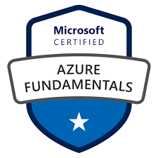
Certificación AZ 900 Fundamentos de Azure
PD: el dinero nunca deja de rentar

Slide 13

Temas y habilidades evaluadas
Conceptos de la Nube
La comprensión de los conceptos fundamentales de la nube es crucial para los profesionales que trabajan en tecnología de la información.
Servicios Básicos de Azure
El conocimiento sobre los servicios básicos de Azure permite a los profesionales implementar soluciones efectivas en la nube.
Seguridad y Cumplimiento
Las habilidades en seguridad y cumplimiento son esenciales para garantizar la protección de datos en entornos de Azure.
Precio y Soporte
Comprender los modelos de precios y las opciones de soporte de Azure es fundamental para la planificación financiera y operativa.
Notes:
Los temas evaluados en la certificación AZ-900 incluyen la comprensión de los conceptos de la nube, los servicios básicos de Azure, la seguridad y el cumplimiento, y el precio y soporte. Estas habilidades son esenciales para cualquier profesional que trabaje con Azure.

Slide 14
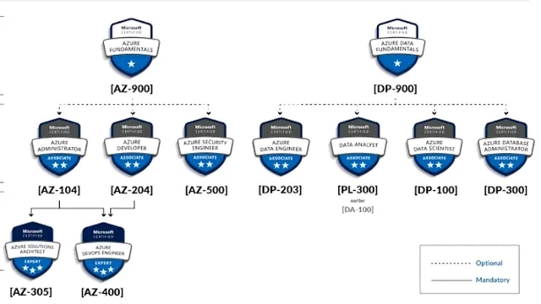
Carreras Azure

Slide 15
¡¡¡¡¡¡¡¡¡¡Gracias !!!!!

